Slide 1




DIFERENCIADO
Artes Visuales, Audiovisuales & Multimediales
4° Medio área C 2027

Slide 2


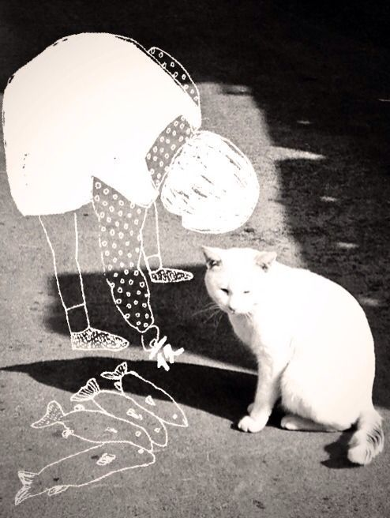
De qué se trata?
Este Diferenciado busca fomentar y estimular el pensamiento creativo y estético, permitiendo comprender y utilizar diversos lenguajes artísticos. A través de esta asignatura desarrollarán procesos creativos basados en desafíos artísticos, investigarán materiales y procedimientos, propondrán ideas innovadoras y aprenderán a reflexionar, evaluar y presentar sus propias obras y proyectos.

Slide 3

¿QUÉ SE PROFUNDIZA?
¿QUÉ SE
AMPLÍA?
¿QUÉ SE
COMPLEJIZA?
El conocimiento y dominio de los medios, procedimientos y lenguajes propios de las artes visuales. Se profundiza también, el vínculo con la memoría, el territorio y la propia experiencia de vida.
Se amplían los propios intereses. Al interactuar y experimentar con múltiples medios, procedimientos, materiales y recursos tecnológicos se amplían las posibilidades expresivas y creativas.
La manera en cómo se abordan las problemáticas del mundo real. El desarrollo del pensamiento creativo y crítico a través de la integración de diferentes disciplinas, permite el abordaje de temáticas contemporáneas desde multiples visiones.

Slide 4


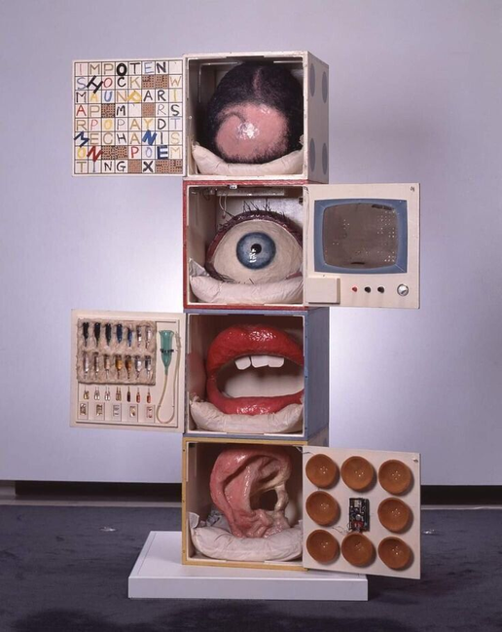

HABILIDADES A DESARROLLAR:
Creatividad e Innovación: implica el desarrollo del pensamiento divergente, la producción de ideas, fluidez, flexibilidad y originalidad.
Pensamiento Crítico: Fomenta cuestionar la información, tomar decisiones, reflexionar críticamente sobre distintos puntos de vista, autorreflexionar y corregir errores, y estar abierto a los cambios.
Aprender a Aprender: Se refiere a ser consciente del propio aprendizaje y sus procesos, lo que facilita la autogestión con autonomía, adaptabilidad y flexibilidad.
Comunicación: Implica generar estrategias y herramientas para transmitir ideas de manera clara y efectiva en diversas situaciones y contextos.
Alfabetización Digital: Implica utilizar la tecnología de manera creativa e innovadora para resolver problemas en la cultura digital del siglo XXI.

Slide 5
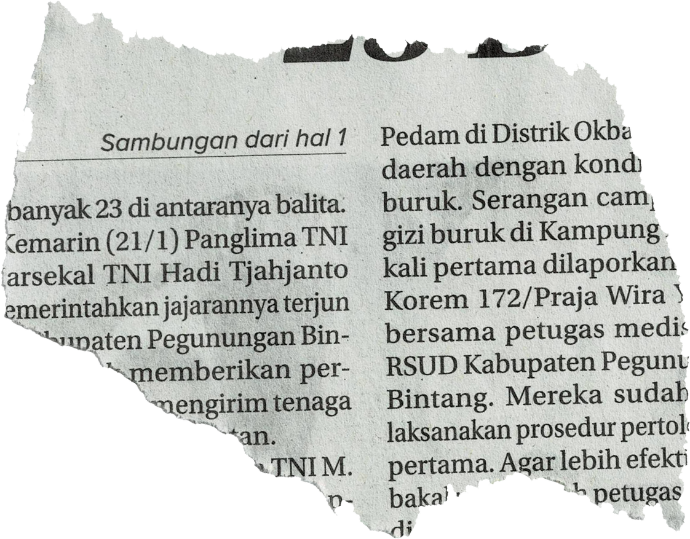
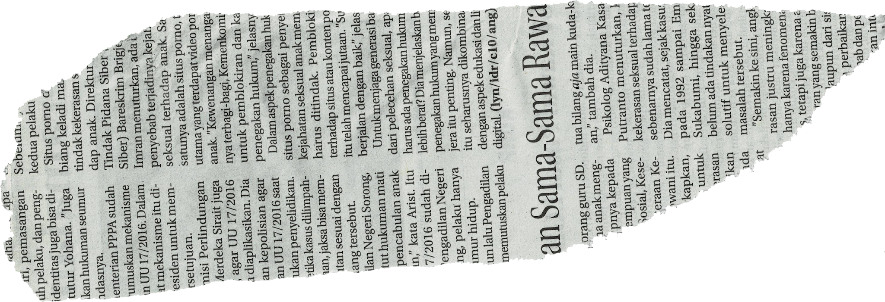

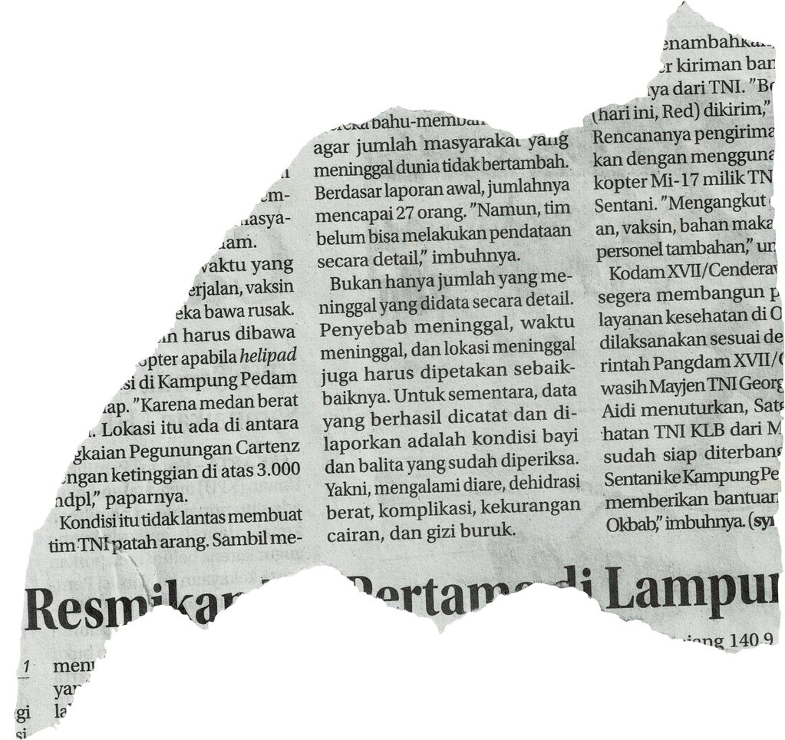


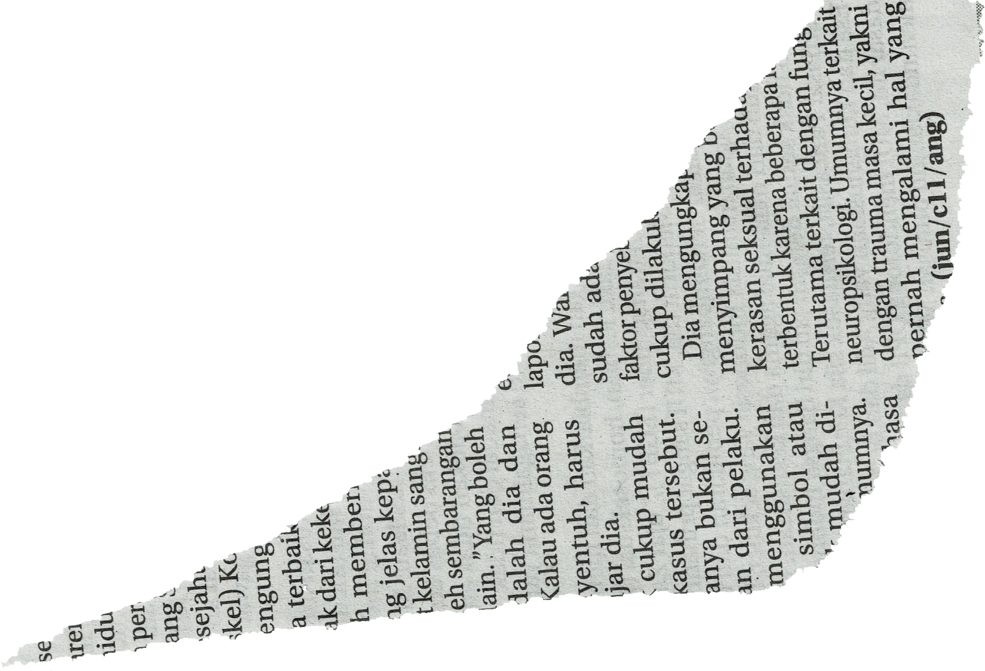
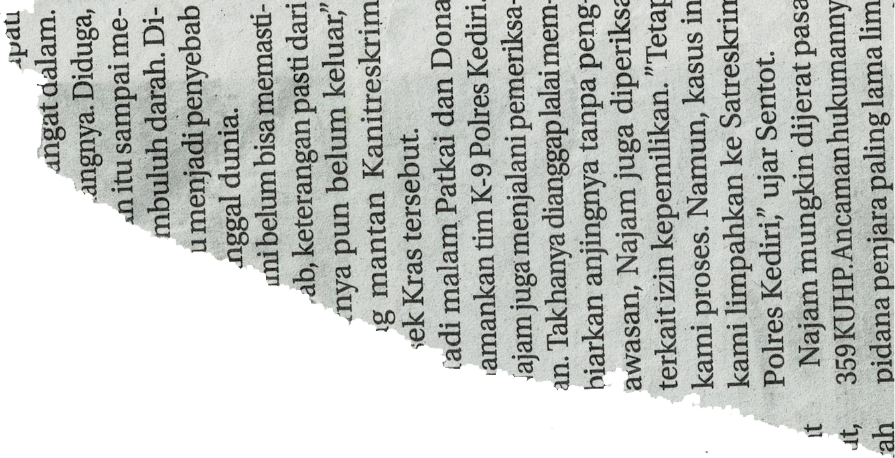
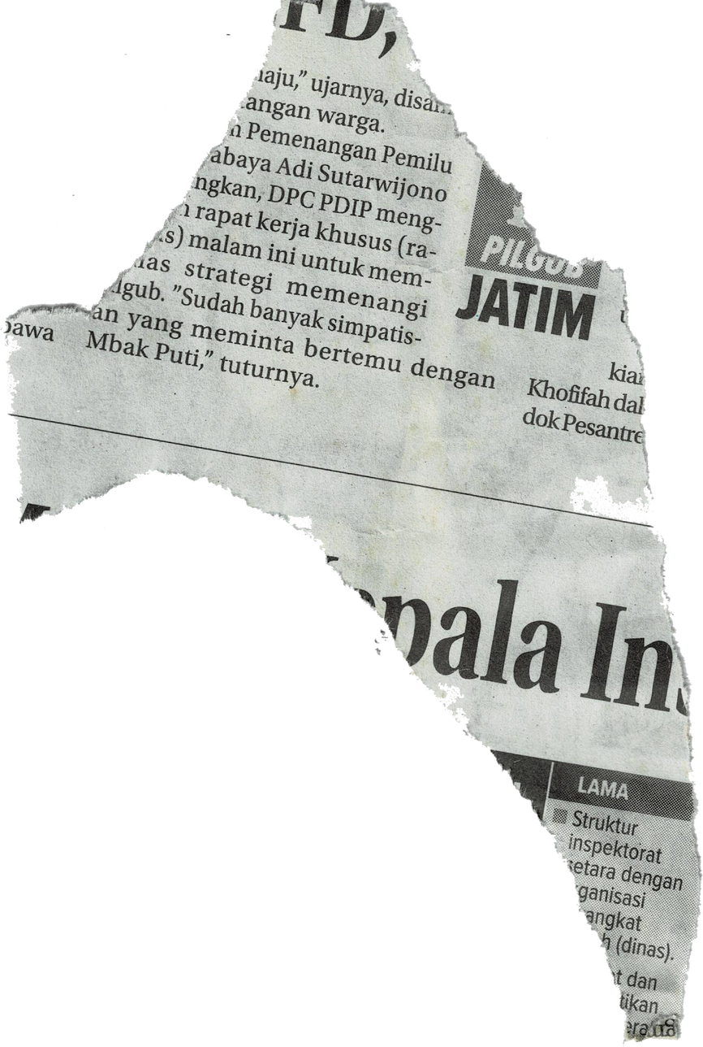
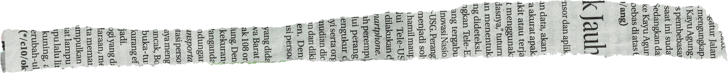
¿QUÉ CONDUCTAS DE ENTRADA DEBES TENER?
Conocimientos generales: Nociones básicas de técnicas artísticas como dibujo, pintura o escultura.
Capacidad de Registro: Tener desarrollado el hábito de completar bitácoras de registro de procesos creativos.
Curiosidad e interés artístico: Deseo por conocer y expresar ideas y pensamientos a través de los diferentes lenguajes artísticos.
Actitud abierta y reflexiva: Disposición a cuestionar y ser cuestionados sobre ideas propias asociadas al quehacer artístico.

Slide 6

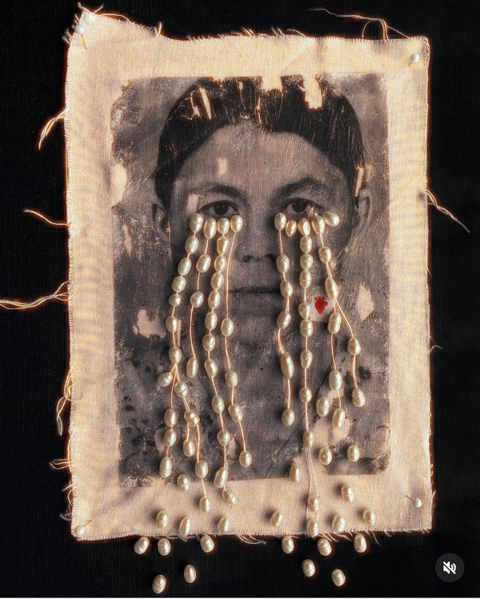

¿CÚAL ES EL DESAFÍO DE APRENDIZAJE DE LA ASIGNATURA?
El desafío principal radica en que los y las estudiantes logren gestar de manera autónoma ideas novedosas a partir de sus experiencias e imaginarios personales. Para ello, deberán investigar con soportes, materiales y procedimientos que les permitan elaborar y ejecutar sus obras. El diferenciado también promueve la participación activa, tanto en discusiones teóricas como en el desarrollo práctico de los proyectos.
Sin embargo, el mayor reto surge al invitarles a trabajar con lenguajes artísticos no convencionales. A lo largo de las clases se les motiva constantemente a explorar más allá del dibujo, la pintura o la escultura en sus formas tradicionales, abriendo paso a nuevas formas de expresión.

Slide 7



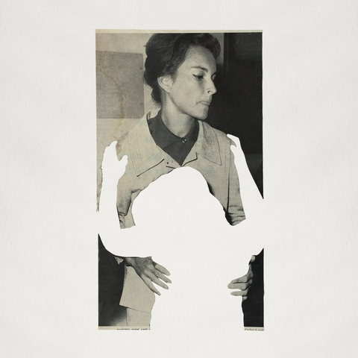
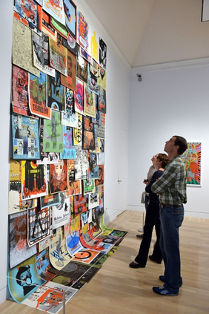
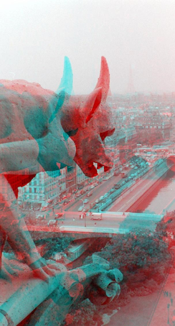
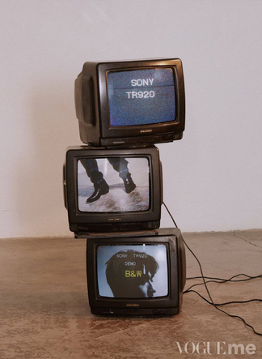
PLAN DE ESTUDIOS
UNIDAD 1:
Investigando la memoria a través de las artes visuales
UNIDAD 3:
Creando obras multimediales a partir de imaginarios personales
UNIDAD 4:
Compartiendo experiencias con las artes
UNIDAD 2:
Obras audiovisuales y su relación con el contexto

Slide 8





EVALUACIONES Y DESARROLLO PROFESIONAL
CARRERAS PROFESIONALES
  Licenciatura en Artes visuales
  Fotografía
  Ilustración
  Conservación y restauración
  Diseño Gráfico
  Diseño Escénico
  Diseño de Vestuario
  Maquillaje de caracterización y efectos especiales (Fx)
  Animación digital
  Desarrollador/a de videoJuegos
  Comunicación audiovisual
  Arquitectura
EVALUACIONES
Sumativas: Presentación de obras finalizadas. Acumulativas:
Desarrollo de trabajo en clases y registro de bitácora. Formativas:
Participación en Actividades de clases
OFICIOS
  ORFEBRE
  CARPINTERO/A
  DIBUJANTE TÉCNICO
  ARTESANO/A TEXTIL
  MEDIADOR/A
  GRABADOR/A
  ARCHIVISTA DE MUSEO

Slide 9
MUCHAS GRACIAS

